Slide 1

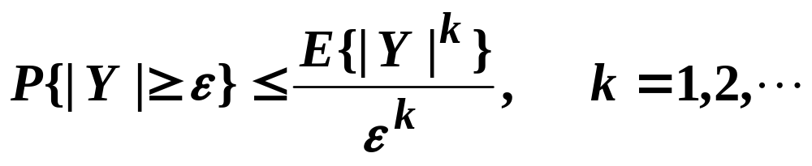
第 五 章 大数定律和中心极限定理
§5.1 大数定律
一. 概率不等式
1. 马尔可夫(Markov)不等式
应用背景
设随机变量 Y 的 k 阶绝对原点矩 E{ |Y |^{k} } < +∞,
则对于任意的 ε> 0, 有
证 明
特别地, 当 k = 2, 令 Y = X－E(X ), E{|Y|²}=D(X )存在，有

Slide 2
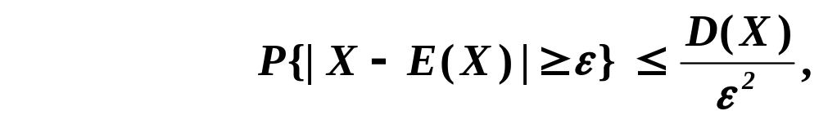
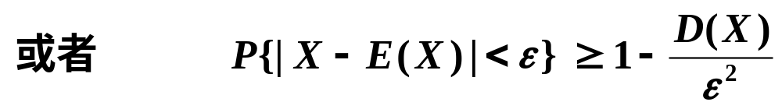
2. 切比雪夫(Chebyshev)不等式
设随机变量 X 的数学期望 E(X ) 和方差D(X )都存在, 则对于任意的 ε > 0, 有
例 题
方差性质
切比雪夫不等式的应用
1）给定ε, 估计概率 P(│X - E(X)│<ε) (P131例5.2.2)
2）给定0<p<1,估计ε, 使 P(│X - E(X)│<ε) ≥ p
3）证明大数定律。

Slide 3
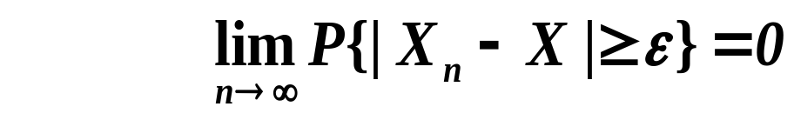
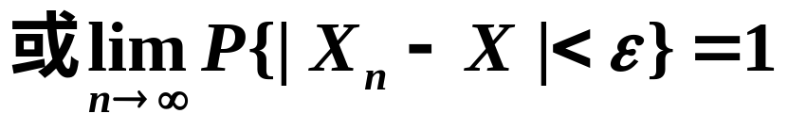
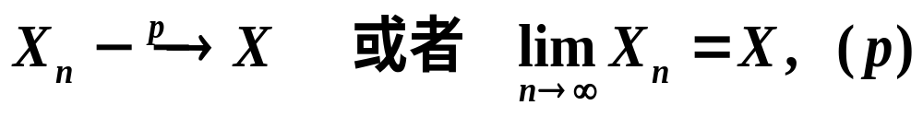
二. 大数定律
定义： 依概率收敛
设{X_{n}}是一个随机变量序列，X 是一个随机变量或常数，若对于任意的ε＞ 0，有
则称随机变量序列{X_{n}}依概率收敛于X，记为
注：随机变量序列{X_{n}}依概率收敛于X的含义：
只要n充分大，就能以足够大的概率保证 X_{n}与X任意接近!

Slide 4
依概率收敛与数列收敛的不同:
1）随机变量列{X_{n}}是样本空间上的一个函数序列。
2）随机变量序列{X_{n}}依概率收敛于X 是指
概率数列 P{| X_{n}- X | ≥ ε } 收敛于0,
对任给ε，
当
n
充分大时，事件
{ | X_{n}- X | ≥ ε }发生
的概率很小，但并不能说明事件{ | X_{n}- X | ≥ ε}不发生。
抛硬币试验

Slide 5
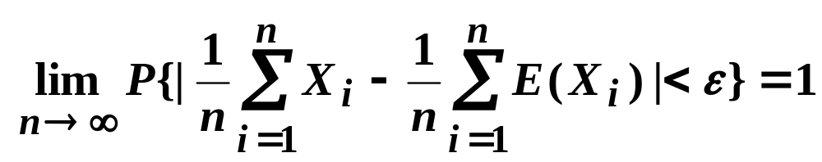
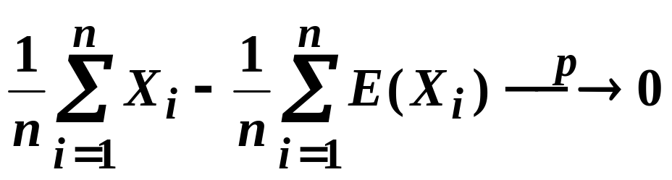
定义： 大数定律
设{X_{n}} 是一个随机变量序列，其数学期望都存在，若对于任意的ε ＞ 0，有
则称随机变量序列{X_{n}}服从大数定律。
注：
1) {X_{k}}服从大数定律即是指
2) 服从大数定律即是{X_{k}} 的前n 项算术平均将紧密地聚集在其数学期望的附近。

Slide 6
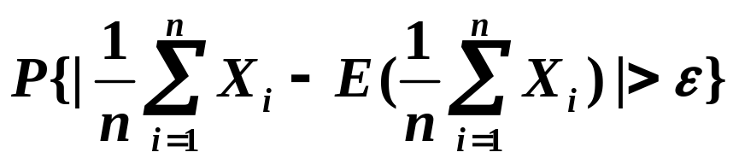
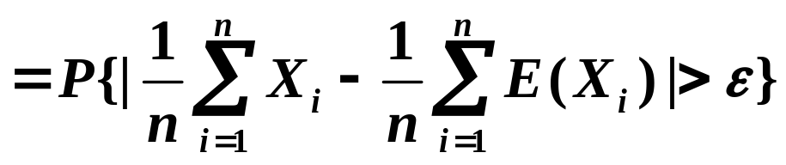
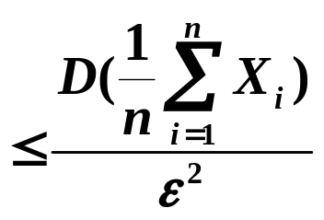
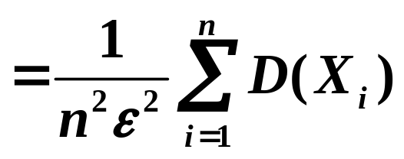
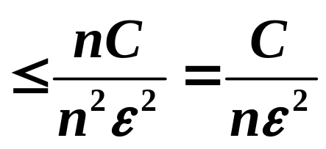
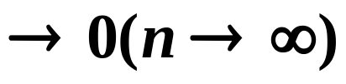
三、常见大数定律
1 切比雪夫大数定律
设{X_{k}} 是相互独立的随机变量序列，其数学期望和方差都存在，且存在一个常数C，使得
D( X_{k} ) < C, k = 1,2,…
←{X_{k}}方差一致有界
则随机变量序列{X_{k}} 服从大数定律。
证明：
由切比雪夫不等式可得

Slide 7
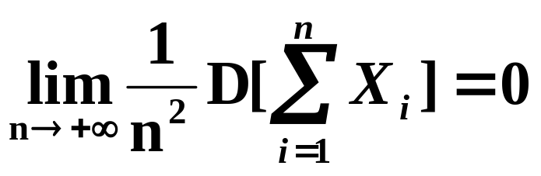
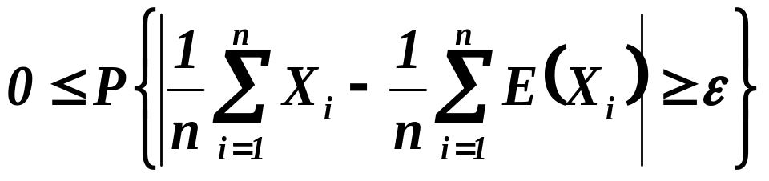
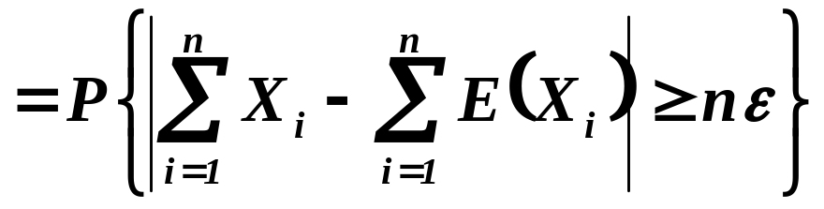
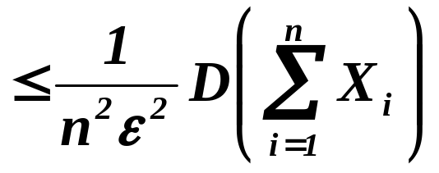
比切比雪夫大数定律更一般的结论---------
马尔可夫大数定律
设{X_{k}}，k=1,2…是一随机变量序列，其数学期望 E (X_{k})<∞， D (∑X_{k})<∞且
则 {X_{k}} 服从大数定律。
证明：
由切比雪夫不等式有
0

Slide 8
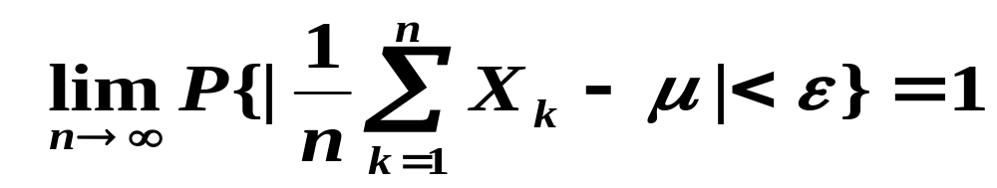
2 独立同分布大数定律
设{X_{k}} 是相互独立且同分布的随机变量序列，且 E( X_{k} ) =µ , D( X_{k} ) = σ², k = 1,2,…
则 {X_{k}} 服从大数定律，即对任意的ε >0,有
注：1 此定律为切比雪夫大数定律的一个推论。
2 它为我们在实际应用中用大量重复测量值的算术平均值作为精确值的估计值, 提供了理论依据。
3 此定律有更一般的结论。
辛钦大数定律
设{X_{k}} 是相互独立且同分布的随机变量序列，若X_{k}有有限的数学期望 a ,则 {X_{k}} 服从大数定律。

Slide 9
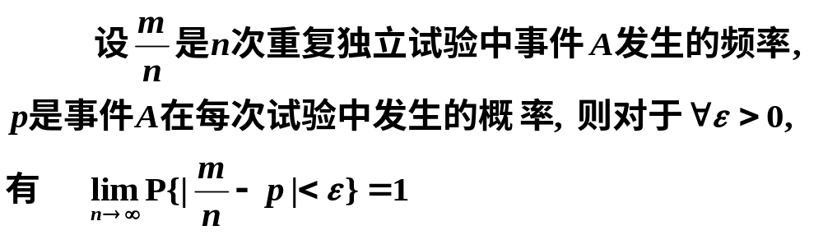
3 贝努里(Bernulli)大数定律
注: 1 此定律为独立同分布大数定律的一个推论。
2 此定律以严格的数学形式描述了频率的稳定性。
3 由此定律，我们可得小概率事件原理：
概率很小的事件，在一次试验中几乎是不可能发生的，从而在实际中可看成不可能事件。

Slide 10







小结
大数定律 (基于依概率收敛来定义)
切比雪夫不等式
切比雪夫大数定律
马尔可夫大数定律
独立同分布大数定律
辛钦大数定律
贝努里大数定律
小概率事件原理

Slide 11
独立同分布大数定律的数值试验
Matlab程序
function dashu(n,m)
x=rand(1,m)*20-10;%产生区间[-10,10]上均匀分布的随机数m个
subplot(2,1,1)
plot(x,zeros(size(x)),'b.')%将区间[-10,10]上均匀分布的随机数m个作散点图
y=rand(n,m)*20-10;
yy=mean(y);%产生[-10,10]上均匀分布随机数n个，取其算术平均，共产生m个这样的随机数
subplot(2,1,2)
plot(yy,zeros(size(yy)),'b.')%将算术平均得到的m个随机数作散点图

Slide 12
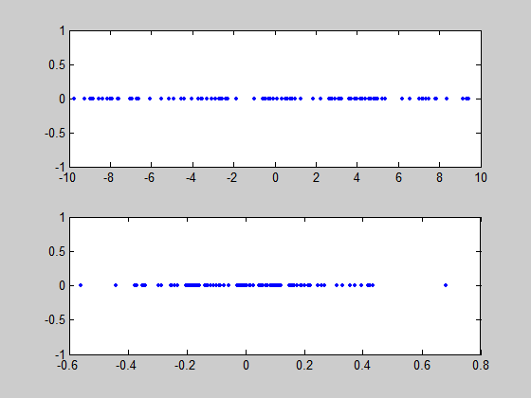
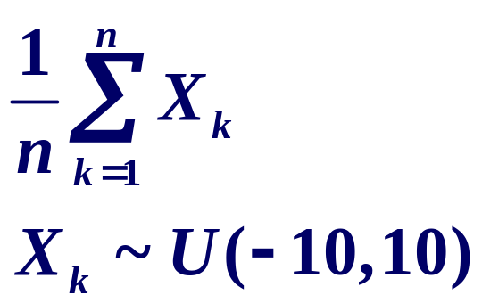
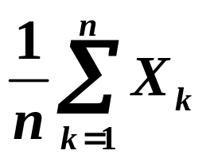
X~U(-10,10)
相互独立
取n=500
的取值紧密聚集在其数学期望0的附近!

Slide 13
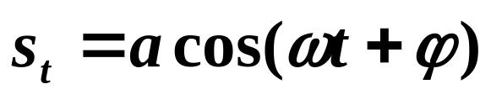
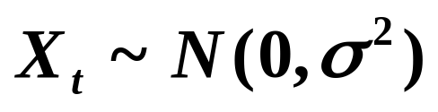
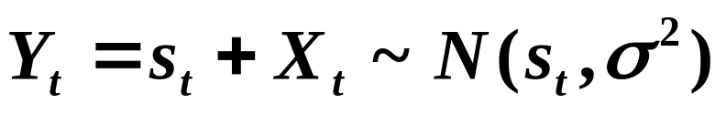
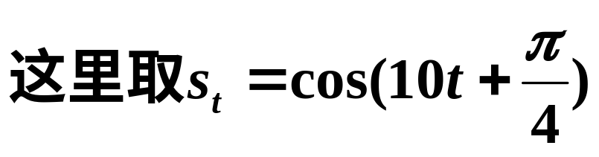
大数定律在信号检测中的应用
若发送端发出的信号为确定信号
实际中的噪声假设为加性高斯白噪声
则接收端收到的信号为
在噪声功率比信号功率大（σ ≥ a , 信噪比很低）时

Slide 14
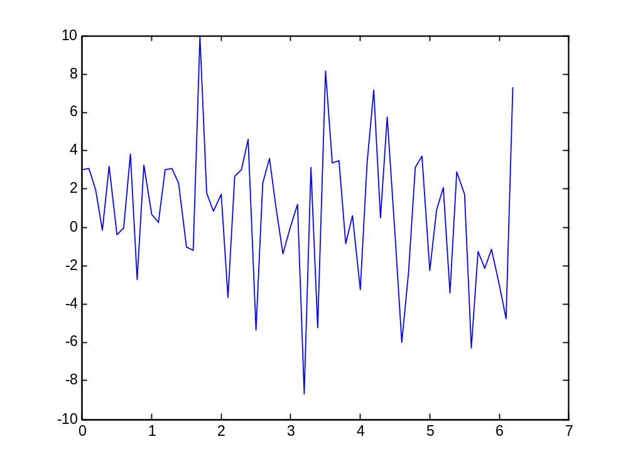
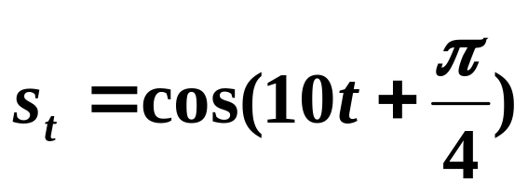
若只进行一次收发，收到的信号为
噪声均方差σ＝4
噪声基本上完全掩盖了信号，很难检测

Slide 15
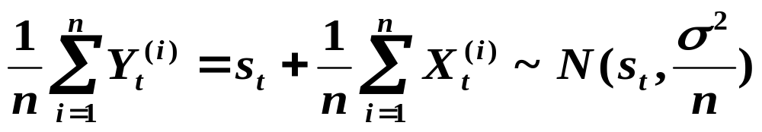
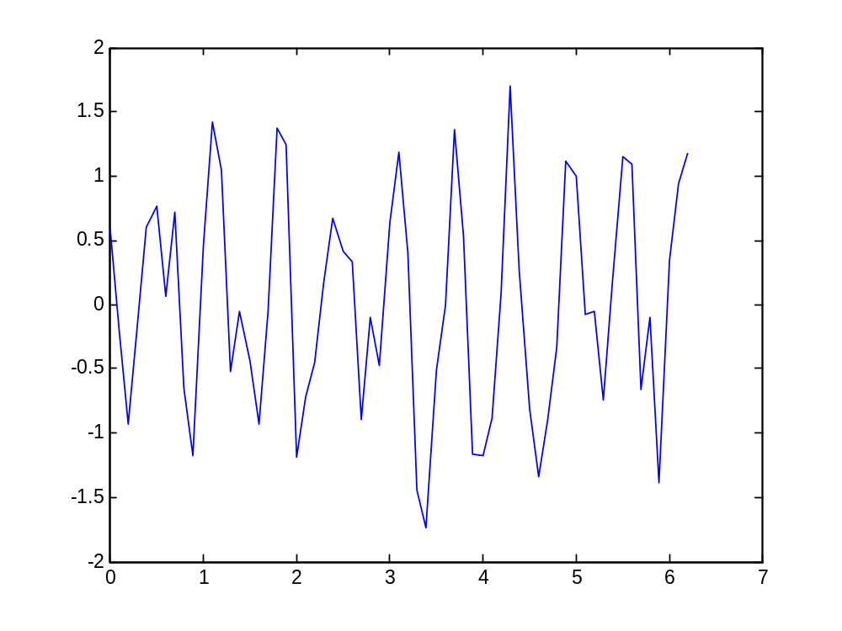
但若进行n次收发，将每次收到的信号叠加求算术平均
n＝64
算术平均处理后噪声均方差σ/8=1/2

Slide 16
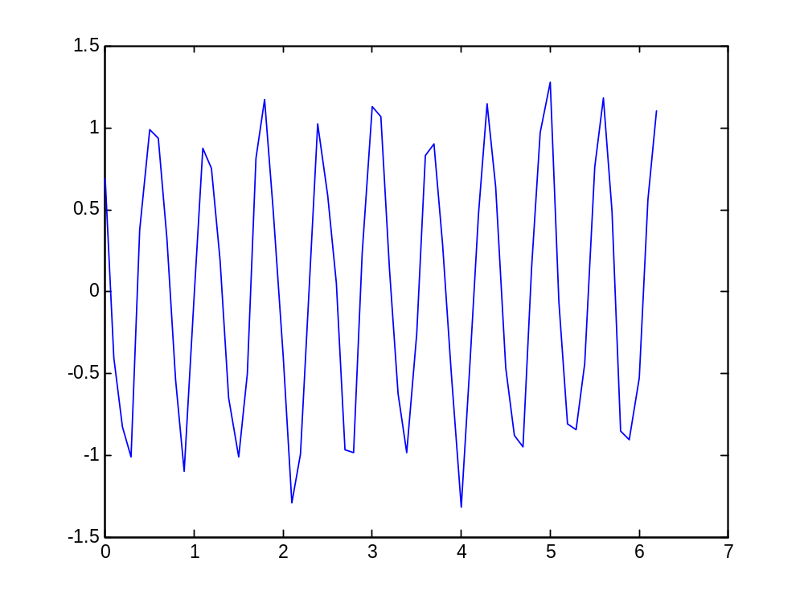
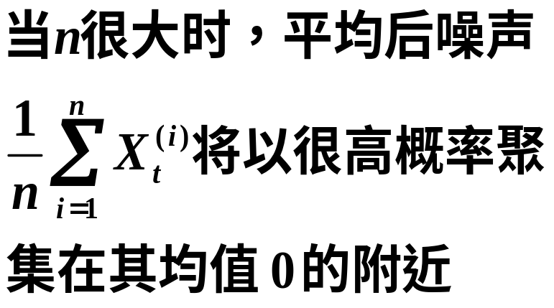
n＝400
理论依据：独立同分布大数定律
算术平均处理后噪声均方差σ/20=1/5
可见， 经过多次接收信号做算术平均之后，降低了噪声方差，提高了信噪比，使信号检测易于实现

Slide 17

应 用 背 景
在实际应用中，常遇到如下问题
1 现实中为什么大量随机变量服从正态分布？依据什么来断定一个随机变量服从正态分布？
2 频率与概率到底有什么关系？在实际应用中有什么作用？
3 计算机上如何模拟现实研究对象的？根据什么来认定这种模拟是正确的？
这些问题的解答都离不开大数定律和中心极限定理部分的理论

Slide 18
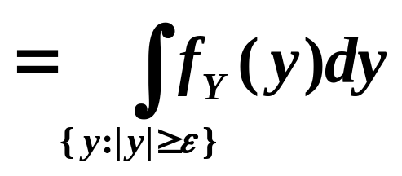
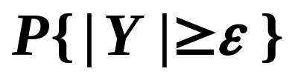
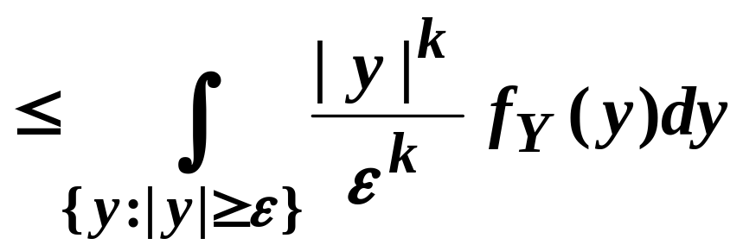
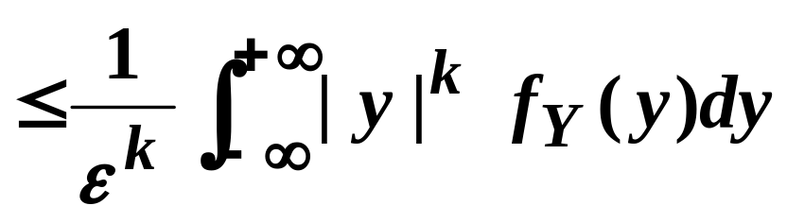
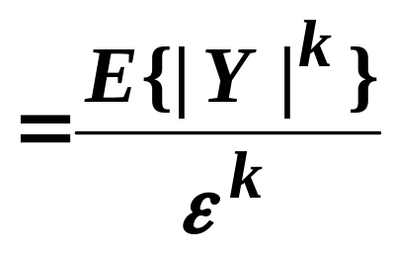
马尔科夫不等式的证明
仅证明连续型随机变量的情形，对于离散型随机变量类似可得。
设随机变量 Y 的概率密度函数为 f _{Y} ( y )，于是有

Slide 19
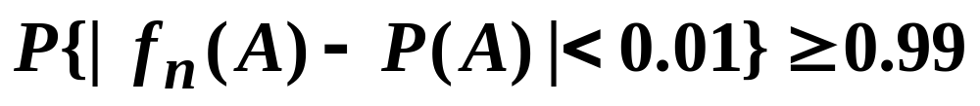
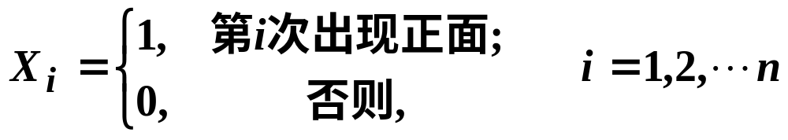

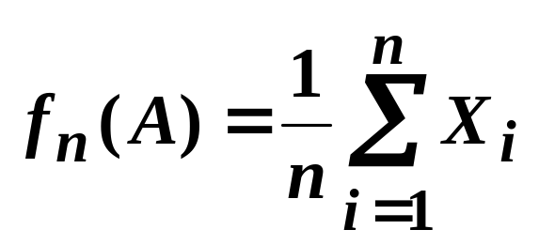
重 复 试 验 次 数 估 计
将一枚均匀硬币连续抛 n 次，试用切比雪夫不等式求出 n ，使下式成立。
其中 A ={ 出现正面 }, f_{n}(A)是事件A发生的频率
解：P( A )=1/2，令

Slide 20
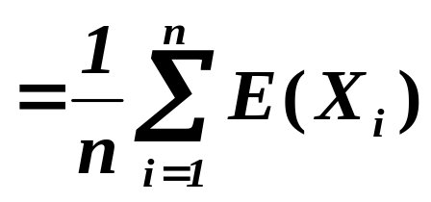
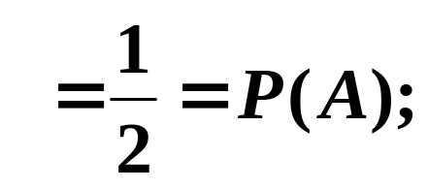
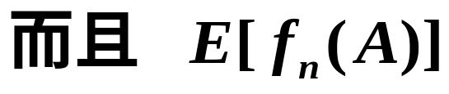
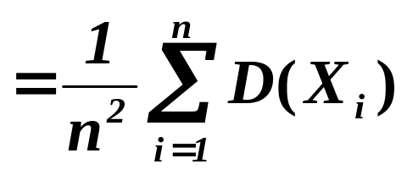
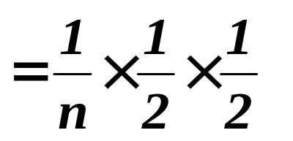
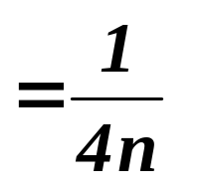
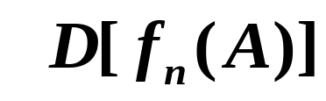
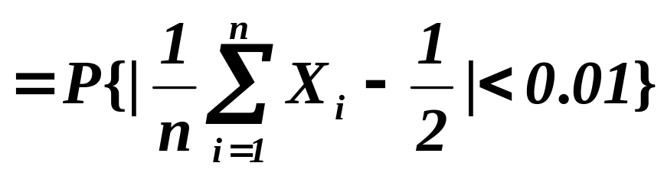
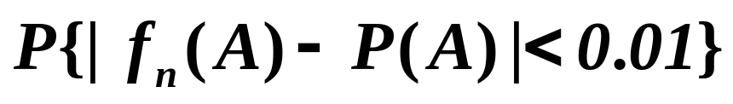





重 复 试 验 次 数 估 计
由切比雪夫不等式可得

Slide 21




方 差 的 性 质
方差性质：
证明：
显然成立。
只需证明

Slide 22





抛硬币试验
记：X_{i} 表示在第 i 次抛掷时出现正面的次数。
表示n次抛掷时出现正面的频率。
f_{n} 依概率收敛于1/2 .
但 事实上, 无论对多么大的n ，事件
都可能发生（f_{n} 可能等于1（或0））。

